Slide 1
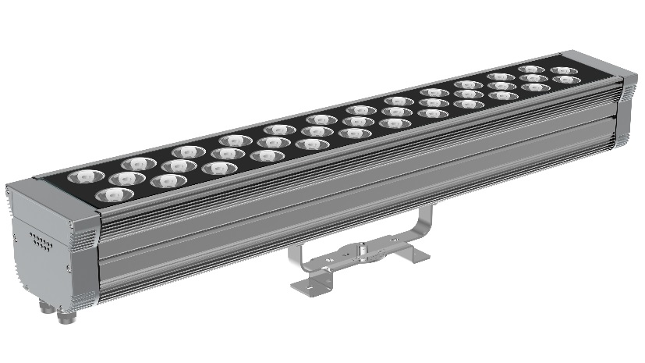
【型号:F3191/F3192/F3293/F3194A】
概述
防水： 1.使用防水透气螺塞平衡内外压差，避免热胀冷缩时吸进水气，出线凝结现象； 2.密封圈采用进口耐老化硅橡胶原料； 3.防护等级IP66。 防雷: 设计中采用针对感应雷击及静电（ESD) 的专用防护元件，器件性能符合IEC61000-4(Level4)的检测标准。突波电流（Peak Current)最高可达3000A(8/20μS) 。 结构： 1.根据LED散热特性，合理的散热通路设计，使LED的热量快速通过灯具结构传导出来，保证LED发光效率及使用寿命； 2.灯具采用对流散热气流孔通道设计，提高灯具散热性能，有效降低LED结温，提高发光效率，降低驱动环境温度，提高驱动平均寿命; 3.通过精心设计的安装支架，可以精确调节灯具投射角度，并可横向调节，安装方便快捷。 | 宽范围的输入电压：全电压，100～240VAC±10% , 设计优点： 1.全电压设计，适合世界及中国各地区电压尤其适合电压起伏较大的的地区,全电压能保证LED灯具的亮度及寿命。 2 .全电压设计的灯具，可减少外部电源接线及电源防水的问题，使LED产品及系统安装成本低，节省安装成本;安装方便快速，保证LED产品及系统的质量。 安全规范：灯具严格按照CQC（中国质量认证中心）、EMC（电磁兼容）标准设计。 光学：采用四合一RGBW LED，能够调出全白光系列(6000K、5000K、4000K、3000K、2200K)及各种不同彩色光（水蓝色、天蓝色、淡紫色、淡绿色、琥珀色、水红色）,混光更均匀，白色效果更纯正。 控制方式：1.标准DMX512（1990）协议控制，1670万种RGB合成真彩色，实现同步、追逐、流水等变化。 2.灯具带有温度和电参数等检测与反馈功能。 应用场所：广场、户外景观、大桥外立面、大型建筑、主题公园、娱乐场所等地景观照明。

Slide 2
技术参数
产品型号 | F3191/F3192/F3293/F3194A
光源 | 美国CREE，原装进口高亮度发光二极管（LED）
单颗LED功率 | 4W
LED寿命 | 5万小时
LED数量 | 18/24/30/36颗
LED颜色(全彩) | 4合1红绿蓝白/4合1红绿蓝中性白
光束角(FWHM) | 12°/20°/30° /40°/55° /30*15°/50*30°
外壳材质 | 铝挤型灯体，阳极氧化喷砂表面处理
玻璃材质 | 6mm钢化超白玻璃，碧玉黑表面颜色处理
输入电源 | 100～240VAC±10%，50/60Hz
LED驱动方式 | 350mA 恒流驱动
系统功率 | 88W
防护等级 | IP66
电气安全等级 | I 类
防雷击ESD保护 | IEC61000-4（Level 4）
电缆线 | 3*1.0mm² 橡胶线
信号线 | 超五类双屏蔽4对双绞线
控制 | DMX512（1990）
环境温度 | -20℃~+55 ℃(Ta+10℃)
功率因数（PF） | 0.95
冷启动电流（Max）
净重 | kg

Slide 3
型号 | F3191A | F3192A | F3293A | F3194A | F3195A | F3196A | F3197A | F3198A | F3199A
颗数 | 18 | 24 | 30 | 36 | 24*2 | 30*2 | 36*2 | 36*3 | 36*4
长度 | 465 | 600 | 740 | 880 | 600 | 740 | 880 | 880 | 880
功率 | 88W | 117W | 146W | 175W | 233W | 291W | 350W | 525W | 700W
功率因数（PF） | 0.95 | 0.95 | 0.95 | 0.95 | 0.95 | 0.95 | 0.95 | 0.95 | 0.95
冷启动电流（Max）

Slide 4
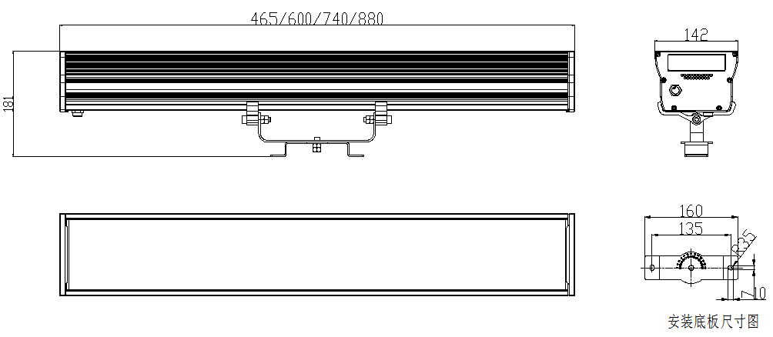
灯具尺寸（mm）
灯具尺寸
底安装尺寸图

Slide 5
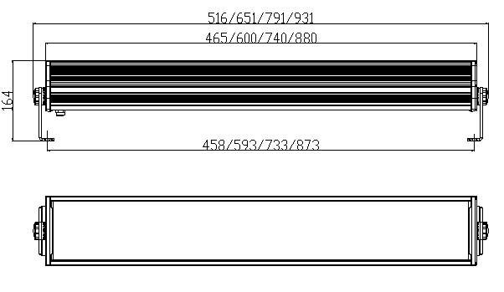
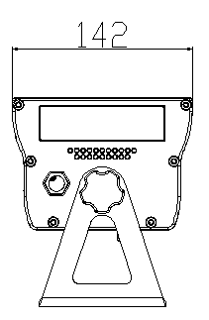
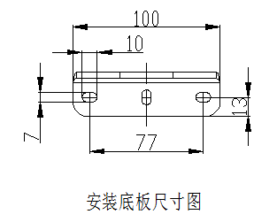
灯具尺寸（mm）
灯具尺寸
端安装尺寸图

